Slide 1
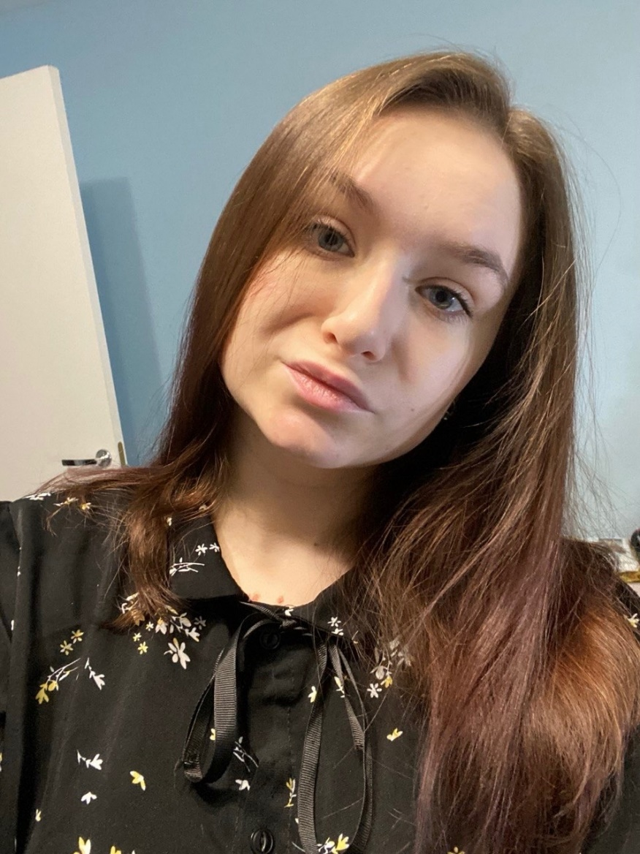
Синяева Дарья Олеговна
Учитель начальных классов
МБОУ «Гимназия №25»

Slide 2
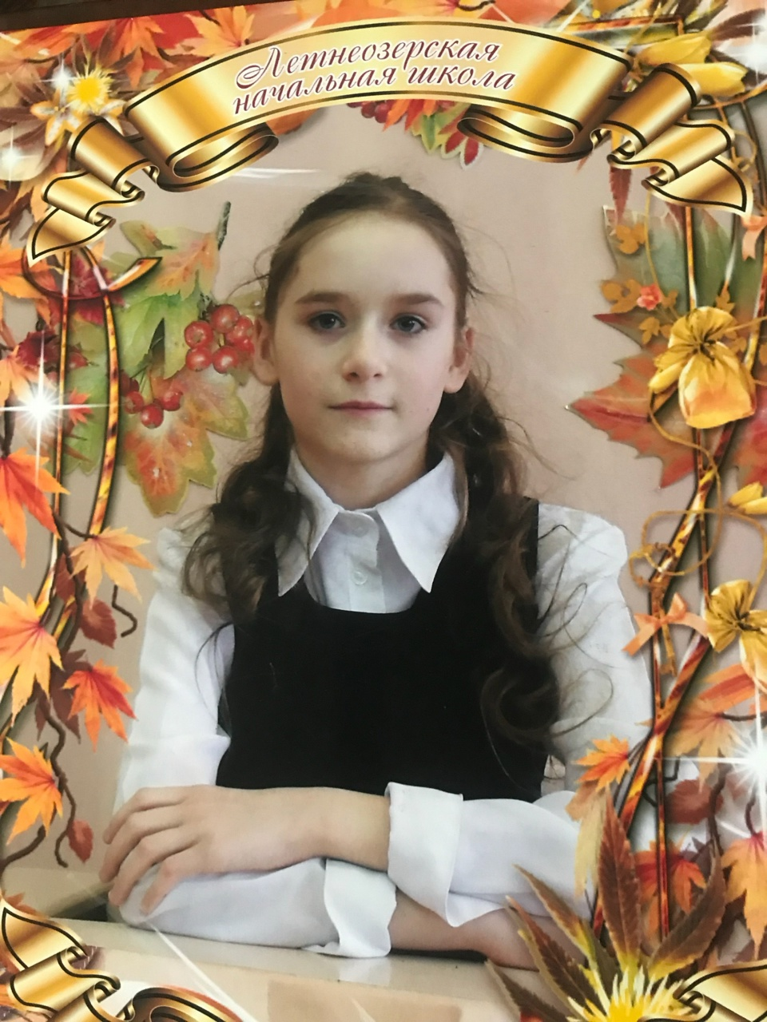

Slide 3
Образование: среднее профессиональное.
Окончила Архангельский педагогический колледж в 2024 году.
Стаж работы: 1 год.

Slide 4
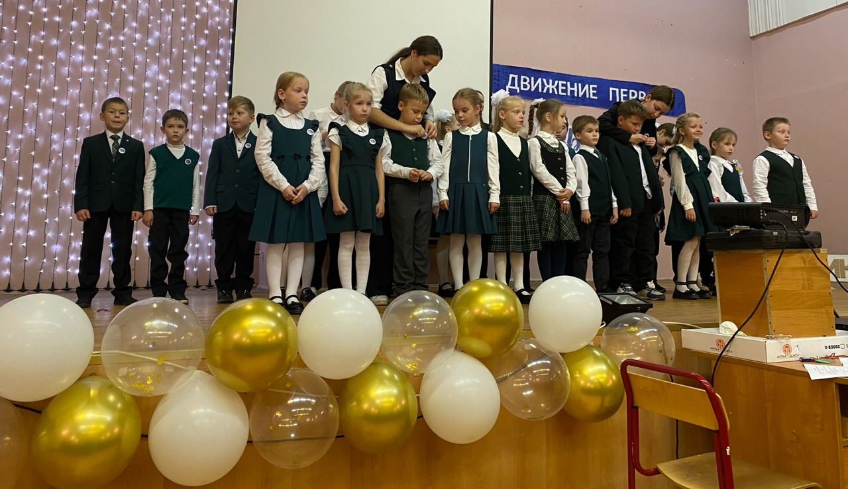
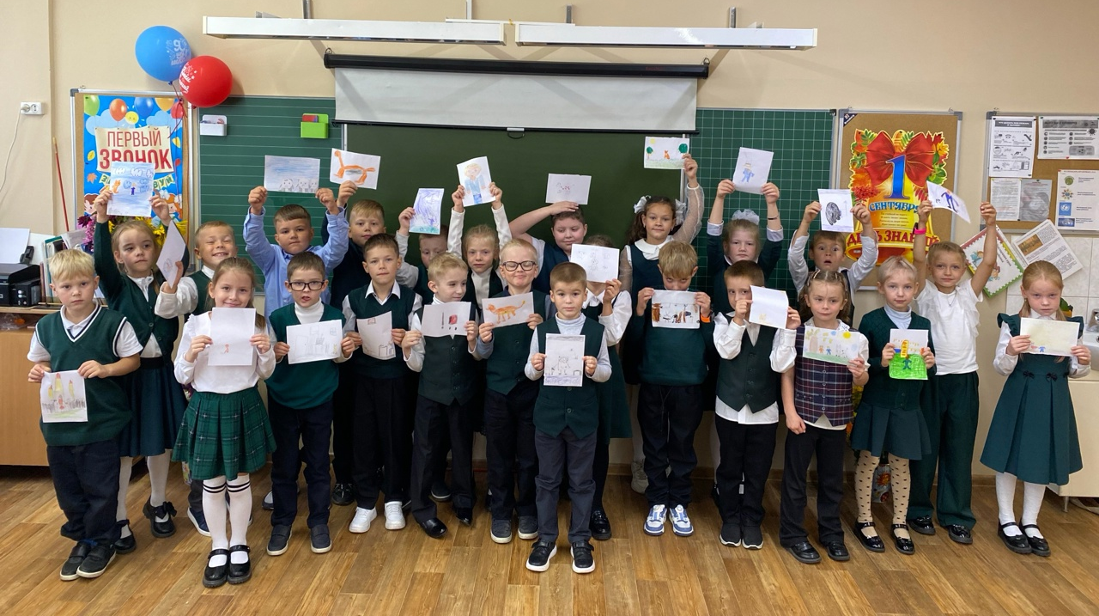

Slide 5
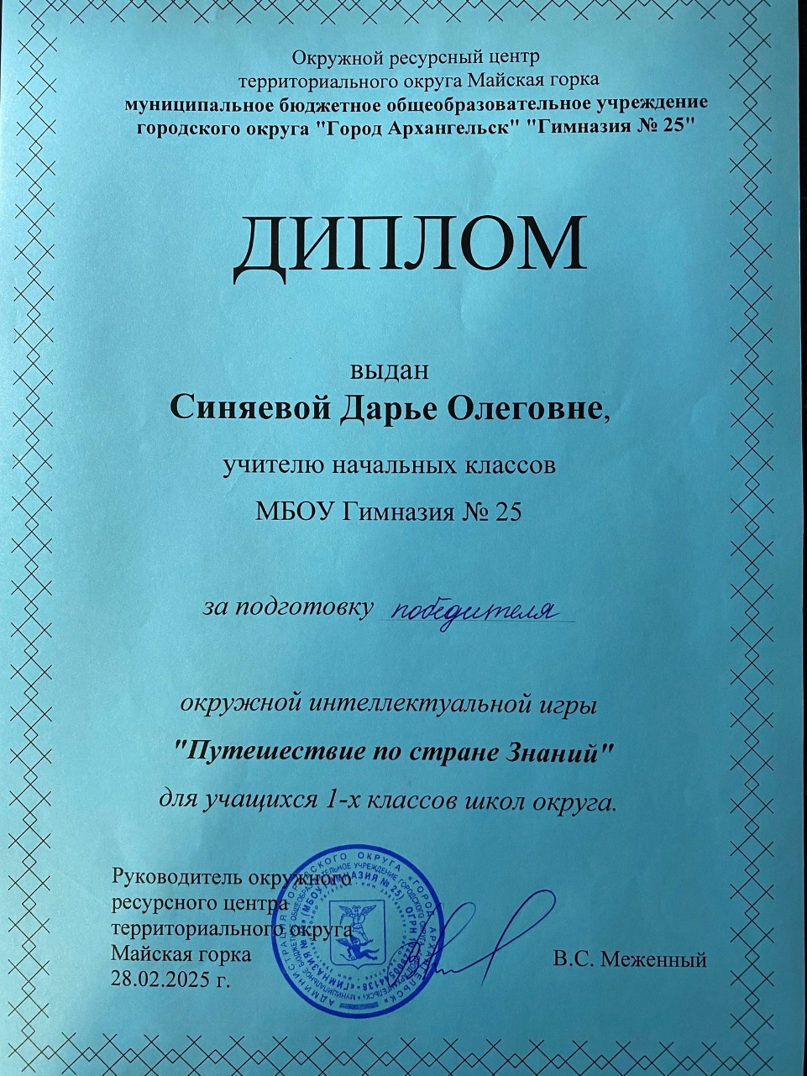
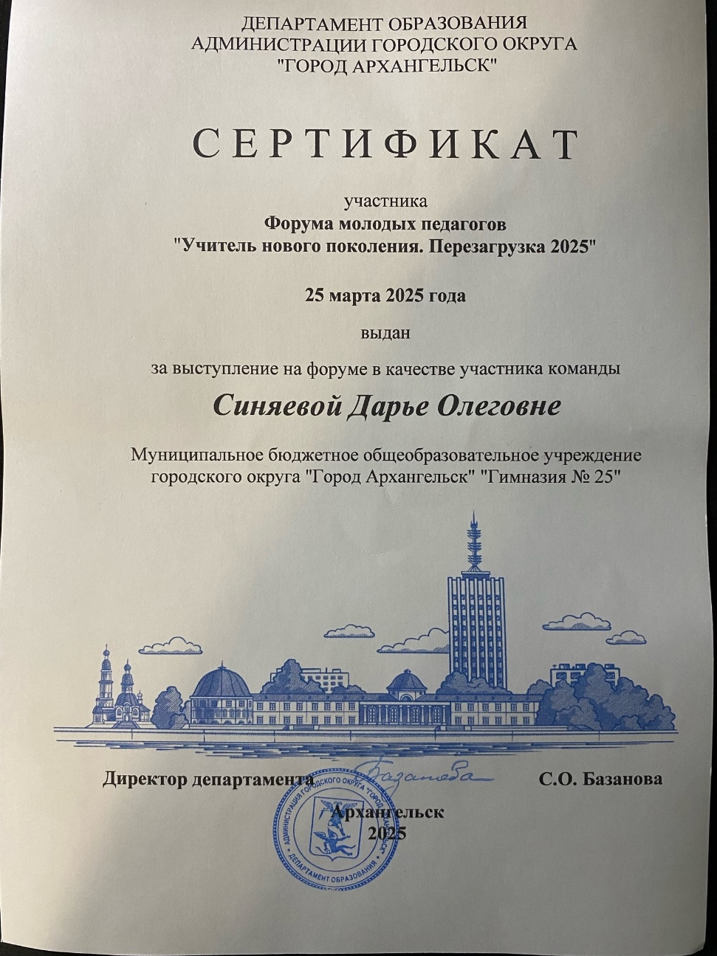
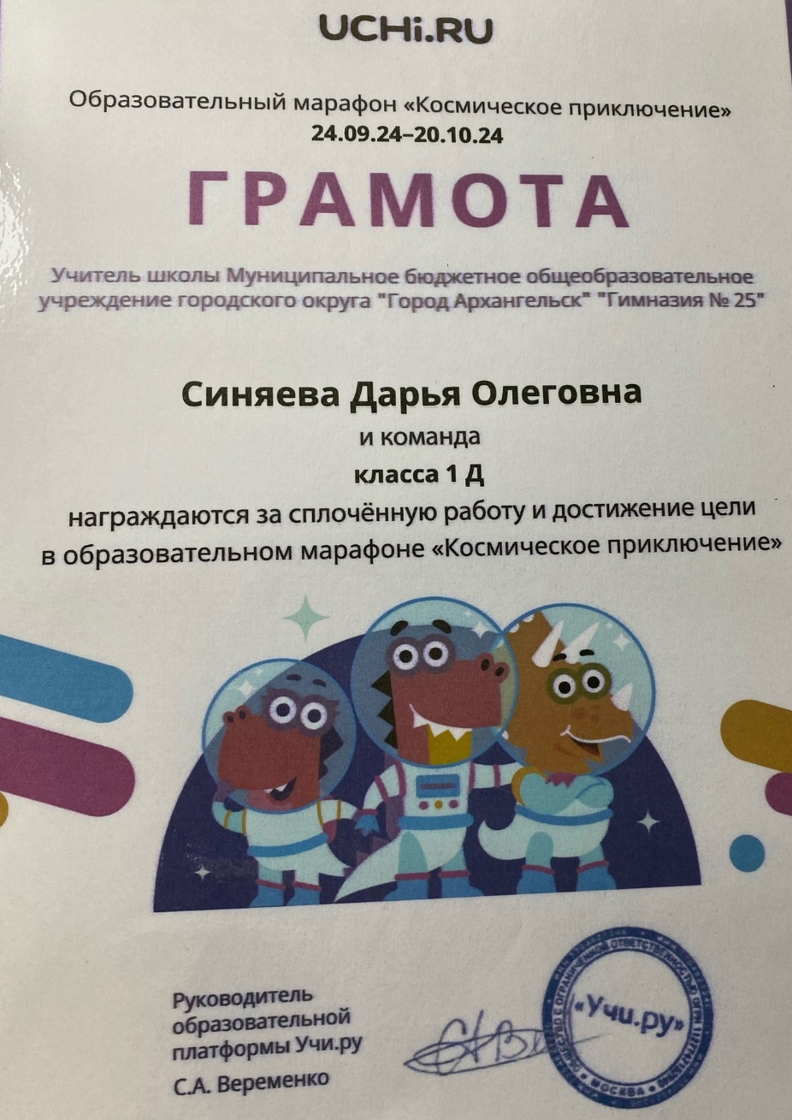
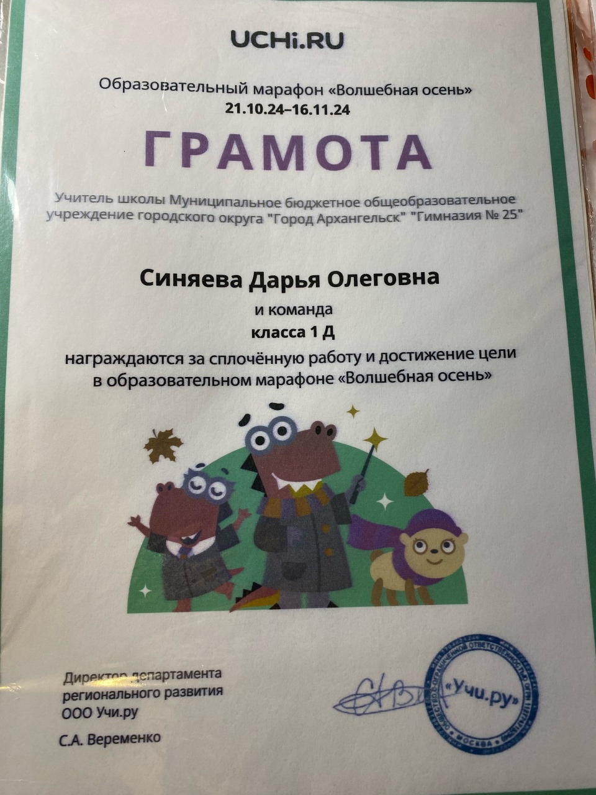
ДОСТИЖЕНИЯ

Slide 6
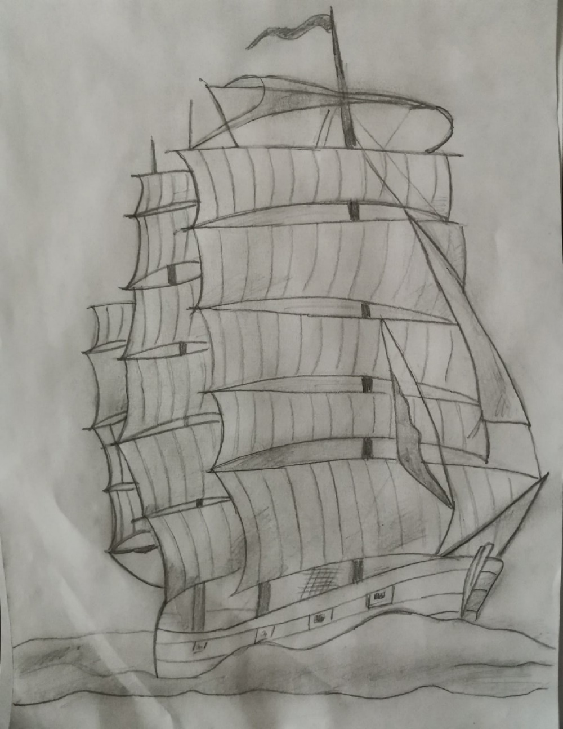
МОЁ ХОББИ
В свободное от работы время я занимаюсь рисованием и собиранием алмазной мозаики.
Я чувствую себя счастливой и творческой, когда занимаюсь любимым делом, и это помогает мне расслабиться и забыть о повседневных проблемах.

Slide 7
Я - учитель!
Учитель – это даже не профессия. Это образ жизни.
Это осознание огромной ответственности перед государством, обществом, а прежде всего – перед учеником.
Каждый день на меня смотрят глаза моих учеников.
За партами на моих уроках сидит будущее нашей страны.
И в этом будущем мне тоже предстоит жить.
И от того, какими станут эти дети, зависит не только жизнь страны, но и моя тоже. Поэтому я вкладываю в своих учеников все свои знания и любовь.

